Slide 1
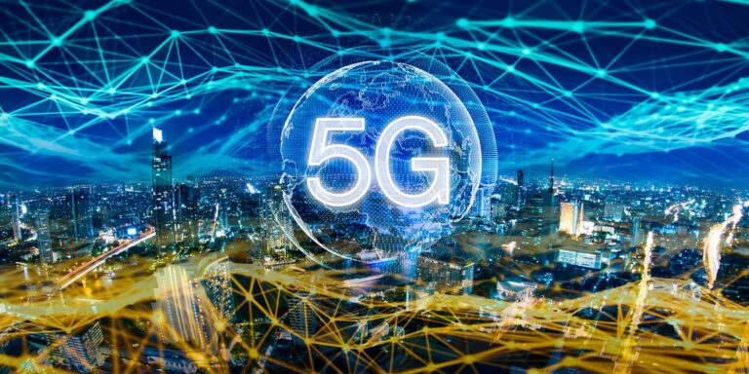
ΧΑΡΑΛΑΜΠΟΣ ΤΣΙΜΠΗΡΙΑΔΗΣ

Slide 2
TI EINAI TO 5G;
ΕΊΝΑΙ Η ΠΕΜΠΤΗ ΓΕΝΝΙΑ ΑΣΥΡΜΑΤΩΝ ΔΙΚΤΥΩΝ
5 Generation = 5G

Slide 3
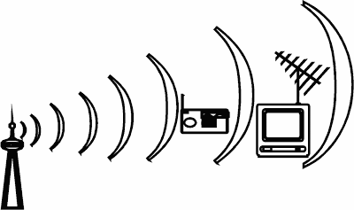
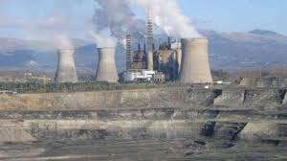
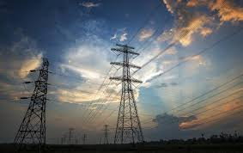
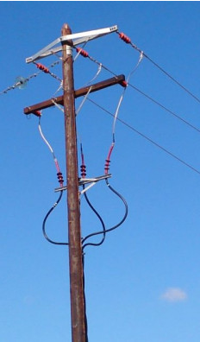
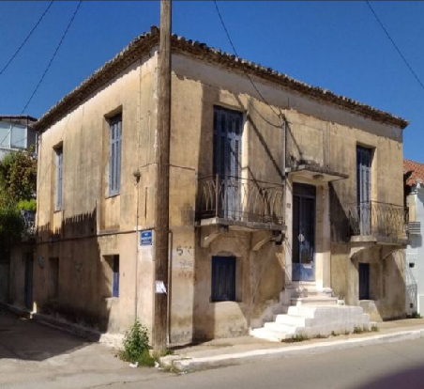
ΕΝΣΥΡΜΑΤΑ - ΑΣΥΡΜΑΤΑ
ΑΣΥΡΜΑΤΟ ΔΙΚΤΥΟ
ΕΝΣΥΡΜΑΤΟ ΔΙΚΤΥΟ

Slide 4
ΠΟΥ ΒΑΣΙΣΤΗΚΕ
1G – ΜΕΤΑΔΟΣΗ ΑΝΑΛΟΓΙΚΗ (1980)
2G – ΜΕΤΑΔΟΣΗ ΨΗΦΙΑΚΗ (1990)
3G – ΜΕΤΑΔΟΣΗ ΔΕΔΟΜΕΝΩΝ (INTERNET) (2000)
4G – ΕΥΡΥΖΩΝΙΚΗ ΠΡΟΣΒΑΣΗ (2010)

Slide 5
Η ΕΞΕΛΙΞΗ

Slide 6
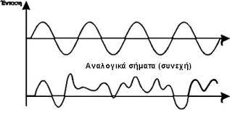
1G – ΜΕΤΑΔΟΣΗ ΑΝΑΛΟΓΙΚΗ
ΟΡΙΣΜΟΣ – ΕΊΝΑΙ ΈΝΑ ΣΥΝΕΧΕΣ ΣΗΜΑ ΣΕ ΣΥΝΕΧΗ ΧΡΟΝΟ.

Slide 7
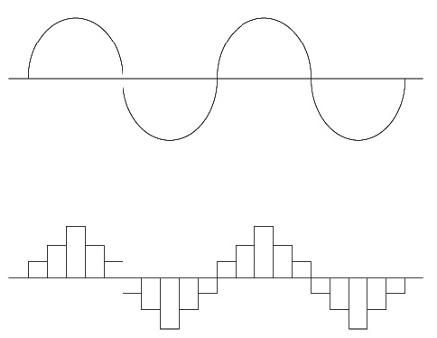
2G – ΜΕΤΑΔΟΣΗ ΨΗΦΙΑΚΗ
ΟΡΙΣΜΟΣ – ΣΥΓΚΕΚΡΙΜΕΝΕΣ ΤΙΜΕΣ ΣΕ ΣΥΓΚΕΚΡΙΜΕΝΟ ΧΡΟΝΟ
ΑΠΟΣΤΟΛΗ ΔΕΔΟΜΕΝΩΝ - ΑΠΟΣΤΟΛΗ ΜΗΝΥΜΑΤΩΝ
ΑΝΑΛΟΓΙΚΟ ΣΗΜΑ
ΨΗΦΙΑΚΟ ΣΗΜΑ

Slide 8
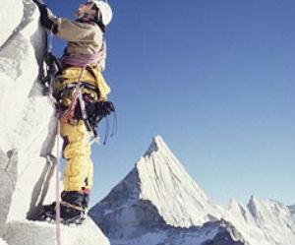
3G – ΜΕΤΑΔΟΣΗ ΔΕΔΟΜΕΝΩΝ (INTERNET)
ΠΕΡΙΣΣΟΤΕΡΑ ΔΕΔΟΜΕΝΑ – ΒΙΝΤΕΟΚΛΗΣΕΙΣ
– ΔΙΑΔΙΚΤΥΟ

Slide 9
4G – ΕΥΡΥΖΩΝΙΚΗ ΠΡΟΣΒΑΣΗ
Υποστηρίζει και αυτό την σύνδεση στο διαδίκτυο.
Παρέχει μεγαλύτερες επιδόσεις στα online games.
Μπορείς να παρακολουθείς ευκολότερα HD βίντεο σε υψηλή ποιότητα.
Μπορείς να κάνεις καλύτερα online meetings.
Μπορείς να παρακολουθείς 3D τηλεόραση.

Slide 10
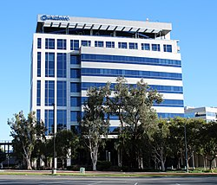
5G – ΠΟΙΟΣ ΤΟ ΕΦΗΥΡΕ;
ΣΥΝΔΡΟΜΗ ΠΟΛΛΩΝ ΕΤΑΙΡΙΩΝ
ΠΡΩΤΑΓΩΝΙΣΤΙΚΟ ΡΟΛΟ ΕΠΑΙΞΕ H QUALCOMM.

Slide 11
ΑΝΑΛΟΓΙΚΑ ΣΗΜΑΤΑ – ΨΗΦΙΑΚΑ ΔΕΔΟΜΕΝΑ

Slide 12
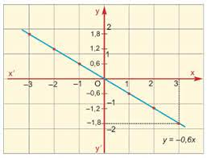
ΑΝΑΛΟΓΙΚΟ ΣΗΜΑ
ΟΡΙΣΜΟΣ ΑΝΑΛΟΓΙΚΟΥ ΣΗΜΑΤΟΣ - Ως σήμα ορίζουμε τις τιμές που λαμβάνει μία ποσότητα y (εξαρτημένη μεταβλητή) η οποία μεταβάλλεται συναρτήσει μίας άλλης ποσότητας x (ανεξάρτητη μεταβλητή). Αν οι ποσότητες x και y λαμβάνουν συνεχείς τιμές (π.χ. από το κλειστό πραγματικό διάστημα [0,+100]) τότε το σήμα είναι μία συνάρτηση y(x) και χαρακτηρίζεται αναλογικό.

Slide 13
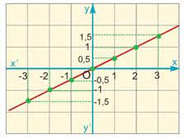
ΨΗΦΙΑΚΟ ΣΗΜΑ
ΟΡΙΣΜΟΣ ΨΗΦΙΑΚΟΥ ΣΗΜΑΤΟΣ
Αν η ποσότητα y λαμβάνει συνεχείς τιμές αλλά η ποσότητα x μόνο διακριτές τιμές (π.χ. από το σύνολο Ν των φυσικών αριθμών) τότε το σήμα λέγεται διακριτού χρόνου και πρόκειται για μία ακολουθία y[n].
Αν τα x και y λαμβάνουν διακριτές τιμές έχουμε πάλι ακολουθία y[n] και το σήμα λέγεται ψηφιακό.
Ένα ψηφιακό σήμα μπορεί να προκύψει από ένα αναλογικό σήμα, μέσω μίας διεργασίας γνωστής ως δειγματοληψίας, π.χ. με στόχο το σήμα να αποθηκευτεί και να υποστεί επεξεργασία σε έναν ψηφιακό ηλεκτρονικό υπολογιστή.

Slide 14
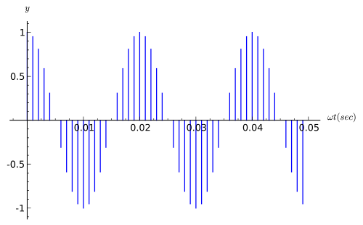
ΔΕΙΓΜΑΤΟΛΗΨΙΑ
Η δειγματοληψία αναφέρεται σε σήματα τα οποία μεταβάλλονται χρονικά

Slide 15
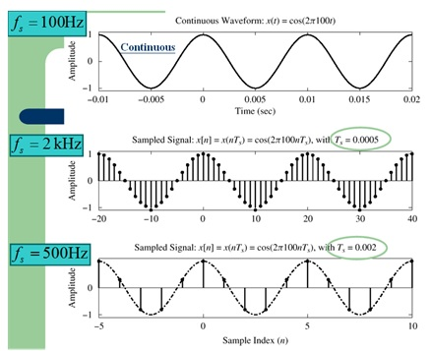
ΣΥΧΝΟΤΗΤΑ Ή ΡΥΘΜΟΣ ΔΕΙΓΜΑΤΟΛΗΨΙΑΣ
Η συχνότητα δειγματοληψίας ή ρυθμός δειγματοληψίας μετριέται στην μονάδα μέτρησης Χερτζ (Hz) και μας δείχνει πόσα δείγματα έχουν ληφθεί από τον δειγματολήπτη σε διάρκεια ενός δευτερολέπτου.
Εάν η συχνότητα δειγματοληψίας f(s) είναι 1000Ηz σημαίνει ότι ο δειγματολήπτης δημιουργεί 1000 δείγματα σε κάθε δευτερόλεπτο σήματος. Η χρονική απόσταση των δειγμάτων υπολογίζεται από τον τύπο f(s)= 1/T όπου το T είναι η περίοδος δειγματοληψίας και για συχνότητα δειγματοληψίας 1000Hz έχουμε T= 1/1000 = 0,001 sec.

Slide 16
ΠΟΛΥΠΛΕΞΙΑ
MULTIPLEXING
ΟΡΙΣΜΟΣ – ΕΊΝΑΙ Η ΜΕΘΟΔΟΣ ΠΟΥ ΕΠΙΤΡΕΠΕΙ ΑΠΌ ΤΟ ΙΔΙΟ ΦΥΣΙΚΟ ΜΕΣΟ ΝΑ ΔΙΕΛΘΟΥΝ ΑΝΑΛΟΓΙΚΑ ΣΗΜΑΤΑ ΚΑΙ ΨΗΦΙΑΚΑ ΔΕΔΟΜΕΝΑ

Slide 17
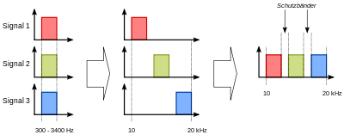
Η ΤΕΧΝΟΛΟΓΙΑ ΠΟΥ ΒΑΣΙΣΤΗΚΕ
OFDM – Orthogonal Frequency Division Multiplexing
FDM – FREQUENCY DIVISION MULTIPLEXING
TDM – TIME DIVISION MULTIPLEXING

Slide 18
OFDM 1
Το σχήμα OFDM διαφέρει από το παραδοσιακό FDM με τους ακόλουθους αλληλένδετους τρόπους.
Πολλοί φορείς (που ονομάζονται υπό -υποφορείς) μεταφέρουν τη ροή πληροφοριών.
Οι υπό-φορείς είναι ορθογώνιοι μεταξύ τους.
Σε κάθε σύμβολο προστίθεται ένα διάστημα προστασίας για να ελαχιστοποιηθεί η εξάπλωση καθυστέρησης καναλιού και παρεμβολές μεταξύ συμβόλων.

Slide 19
OFDM 2

Slide 20
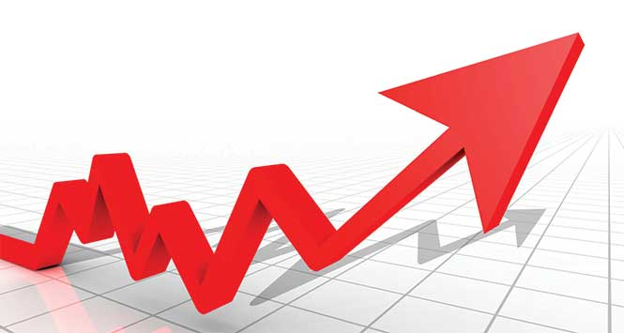
Πώς και πότε θα επηρεάσει το 5G την παγκόσμια οικονομία;
Το 5G οδηγεί την παγκόσμια ανάπτυξη.
13,1 τρισεκατομμύρια δολάρια παγκόσμιας οικονομικής παραγωγής.
Μέσω αναγνωρισμένης μελέτης 5G Economy, διαπιστώθηκε ότι το πλήρες οικονομικό αποτέλεσμα της 5G πιθανότατα θα πραγματοποιηθεί σε ολόκληρο τον κόσμο έως το 2035 - υποστηρίζοντας ένα ευρύ φάσμα βιομηχανιών και πιθανόν να επιτρέψει προϊόντα και υπηρεσίες αξίας έως 13,1 τρισεκατομμυρίων δολαρίων.
Θα δημιουργηθούν 22,8 εκατομμύρια νέες θέσεις εργασίας ή περισσότερες από μία θέσεις εργασίας για κάθε άτομο σ ή περισσότερες από μία θέσεις εργασίας για κάθε άτομο στο Πεκίνο της Κίνας.
265B $ παγκόσμιο 5G CAPEX και Ε & Α ετησίως για τα επόμενα 15 χρόνια.
Υπάρχουν πολλές αναδυόμενες και νέες εφαρμογές που θα καθοριστούν ακόμη στο μέλλον. Μόνο ο χρόνος θα δείξει ποια θα είναι η πλήρης «επίδραση 5G» στην οικονομία.

Slide 21
ΠΟΥ ΧΡΗΣΙΜΕΥΕΙ ΤΟ 5G;
Σε γενικές γραμμές, το 5G χρησιμοποιείται σε τρεις βασικούς τύπους συνδεδεμένων υπηρεσιών, συμπεριλαμβανομένων των βελτιωμένων κινητών ευζωνικών επικοινωνιών, των κρίσιμων αποστολών επικοινωνιών και του τεράστιου IoT. Μια καθοριστική ικανότητα του 5G είναι ότι έχει σχεδιαστεί για συμβατότητα προς τα εμπρός - τη δυνατότητα ευέλικτης υποστήριξης μελλοντικών υπηρεσιών που είναι άγνωστες σήμερα.
Βελτιωμένη κινητή ευρυζωνική σύνδεση.
Εκτός από τη βελτίωση των έξυπνων συσκευών μας, η τεχνολογία κινητής τηλεφωνίας 5G μπορεί να προσφέρει νέες συναρπαστικές εμπειρίες, όπως VR και AR με ταχύτερους, πιο ομοιόμορφους ρυθμούς δεδομένων, χαμηλότερο λανθάνοντα χρόνο και χαμηλότερο κόστος ανά bit.
Επικοινωνιακές κρίσιμες αποστολές.
Το 5G μπορεί να επιτρέψει νέες υπηρεσίες που μπορούν να μετασχηματίσουν βιομηχανίες με εξαιρετικά αξιόπιστους, διαθέσιμους συνδέσμους χαμηλού λανθάνοντος χρόνου, όπως τηλεχειριστήριο κρίσιμων υποδομών, οχήματα και ιατρικές διαδικασίες.
Μαζικό IoT
Το 5G προορίζεται να συνδέσει απρόσκοπτα έναν τεράστιο αριθμό ενσωματωμένων αισθητήρων σε σχεδόν τα πάντα μέσω της δυνατότητας μείωσης των ποσοστών δεδομένων, της ισχύος και της κινητικότητας - παρέχοντας εξαιρετικά λιτές και χαμηλού κόστους λύσεις συνδεσιμότητας.

Slide 22
6G
ΔΙΑΔΟΧΟΣ ΤΟΥ 5G.
Yποστηρίζει δίκτυα κυψελοειδών δεδομένων.
Ταχύτητες περίπου 95 Gbit ανά δευτερόλεπτο.

